Slide 1




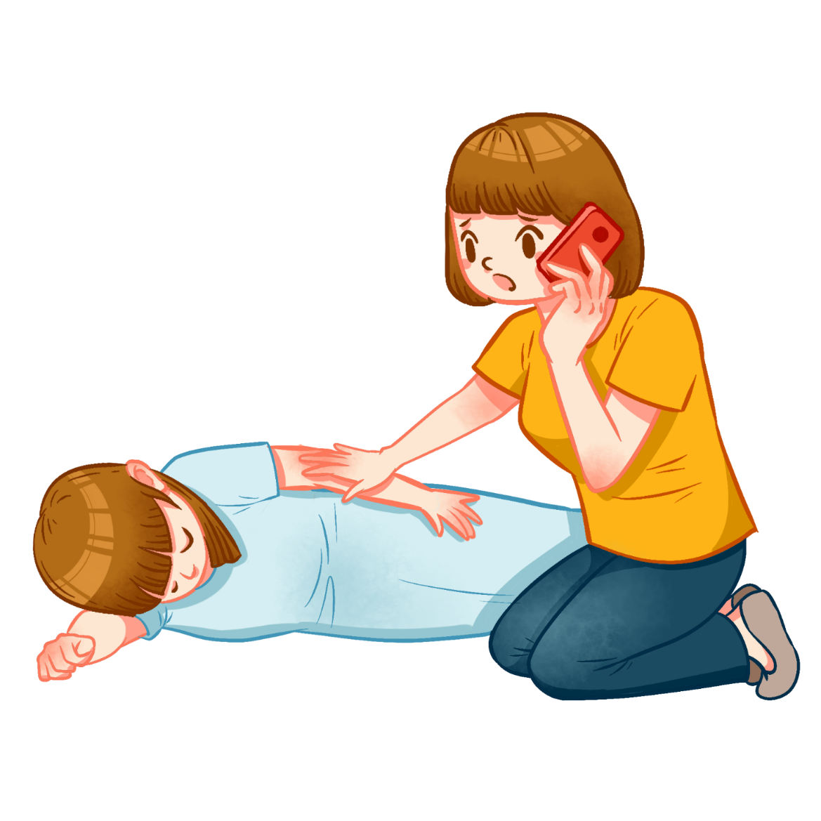


Slide 2

+ Nêu được một số biểu hiện của sự cảm thông, giúp đỡ người gặp khó khăn.
+ Biết vì sao phải cảm thông, giúp đỡ người gặp khó khăn.
+ Cảm thông, giúp đỡ người gặp khó khăn bằng những lời nói, việc làm cụ thể phù hợp với lứa tuổi.
+ Sẵn sàng giúp đỡ người gặp khó khăn phù hợp với khả năng của bản thân.

Slide 3


Slide 4

Trong bài hát
câu ca dao nào được nhắc đến?
Bầu ơi thương lấy bí cùng
Tuy rằng khác giống nhưng chung một giàn.

Slide 5


Slide 6



Slide 7
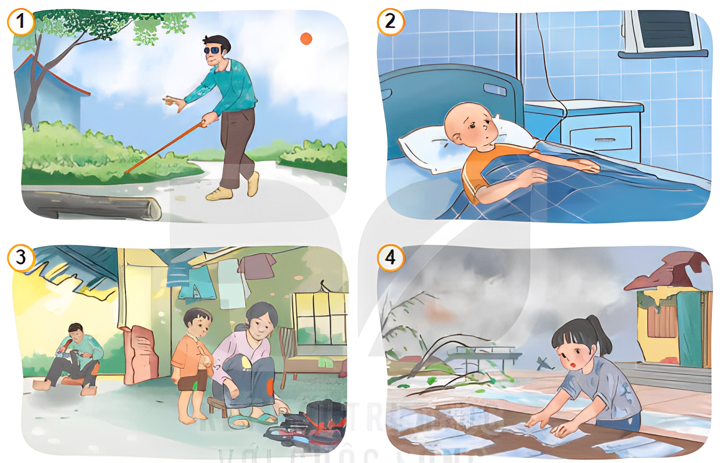
a. Em hãy quan sát tranh và cho biết những người trong tranh đang gặp khó khăn gì?

Slide 8

+ Những người trong tranh gặp phải khó khăn gì?
+ Em còn biết những hoàn cảnh khó khăn nào khác?

Slide 9
Ngoài ra trong xã hội còn nhiều người gặp hoàn cảnh khó khăn khác như khó khăn
do dịch bệnh, tai nạn, cháy nổ, già yếu,...
Em còn biết những hoàn cảnh khó khăn nào khác?

Slide 10
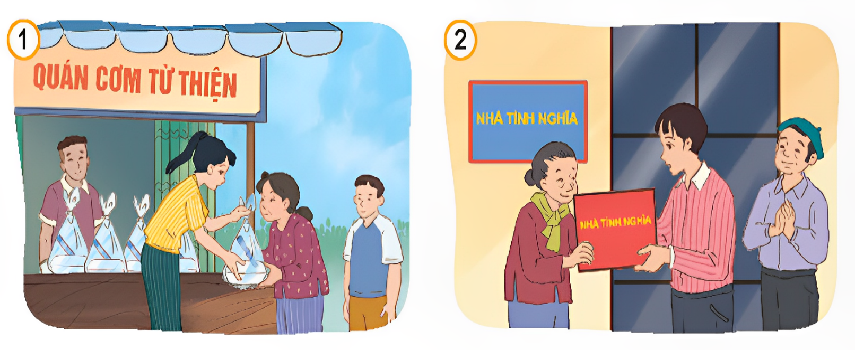
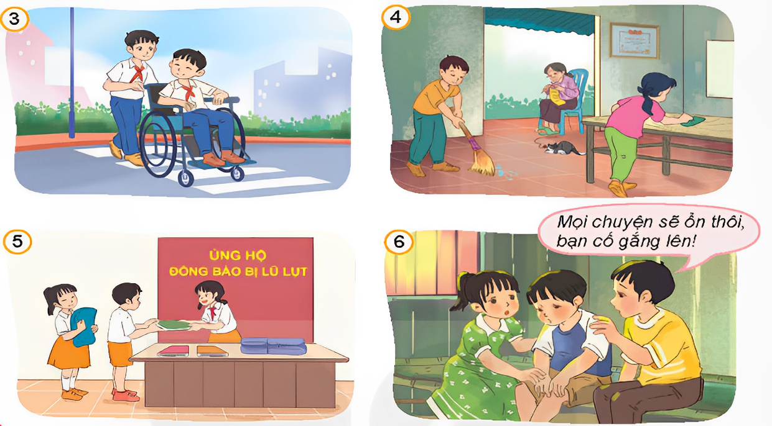
Em hãy nêu những biểu hiện của sự cảm thông, giúp đỡ người có hoàn cảnh khó khăn trong những bức tranh sau.

Slide 11
KẾT LUẬN
Các bức tranh thể hiện sự cảm thông, giúp đỡ người có hoàn cảnh khó khăn với các hình thức như: nấu cơm tặng cho những người có hoàn cảnh khó khăn; làm nhà tình nghĩa tặng người nghèo; giúp đỡ bạn bị khuyết tật; lau dọn nhà cửa giúp cụ già neo đơn; ủng hộ quần áo sách vở cho học sinh vùng bị lũ lụt; quan tâm, động viên khi bạn gặp chuyện buồn.

Slide 12
Em còn biết những
việc làm nào khác thể hiện
sự cảm thông, giúp đỡ
người có hoàn cảnh
khó khăn?

Slide 13
KẾT LUẬN
Ngoài những cách trên để thể hiện sự cảm thông, giúp đỡ người có hoàn cảnh khó khăn thì còn có một số cách khác như đưa ra lời khuyên cho những người gặp hoàn cảnh khó khăn; an ủi, bảo vệ những người đang sợ hãi; làm các công việc tình nguyện tại trại trẻ mồ côi,...

Slide 14


Slide 15
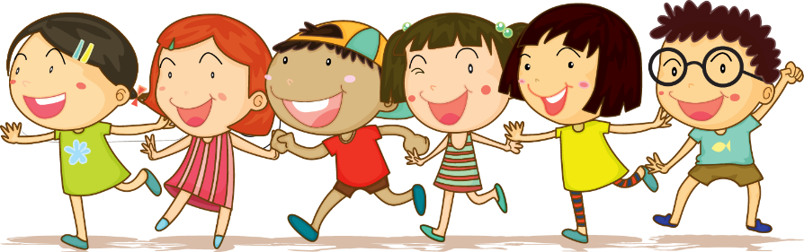
Về nhà: Tìm câu ca dao, tục ngữ, bài thơ, bài hát,… nói về hoàn cảnh khó khăn và trao đổi lại cùng với người thân.

